Slide 1
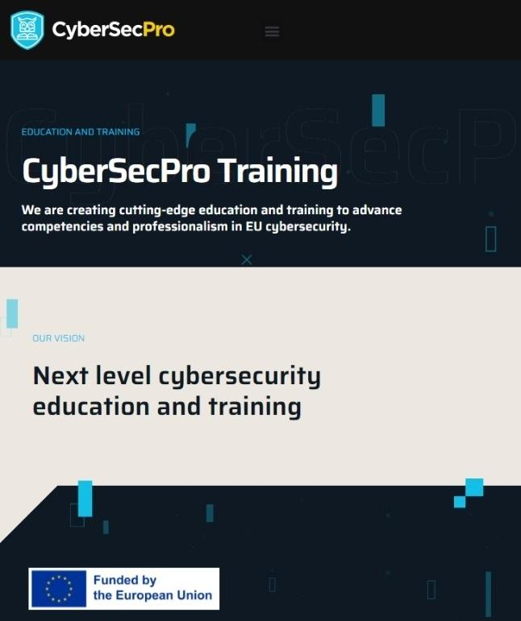

Strategie di allerta, reporting e monitoraggio per la sicurezza informatica nel settore energetico
CSP011_S_E
PRESENTAZIONE DI: Dimitra Siaili

Slide 2
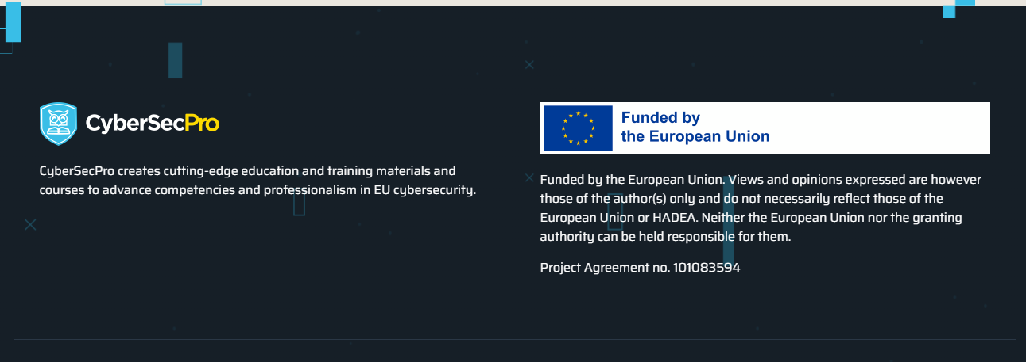

Slide 3



Obiettivi: Chi-Cosa-Perché è necessario partecipare a questa formazione
CHI
COSA
PERCHÉ
Strategie di cybersecurity su misura per il settore energetico e dimostrazione di reporting e monitoraggio degli avvisi tramite lo strumento di gestione delle informazioni e degli eventi di sicurezza.
I partecipanti otterranno informazioni pratiche attraverso dimostrazioni su argomenti quali notifiche in tempo reale, rapporti sullo stato dei sistemi e monitoraggio continuo delle infrastrutture critiche.
Professionisti del settore energetico
e/o professionisti IT con conoscenze informatiche di base

Slide 4
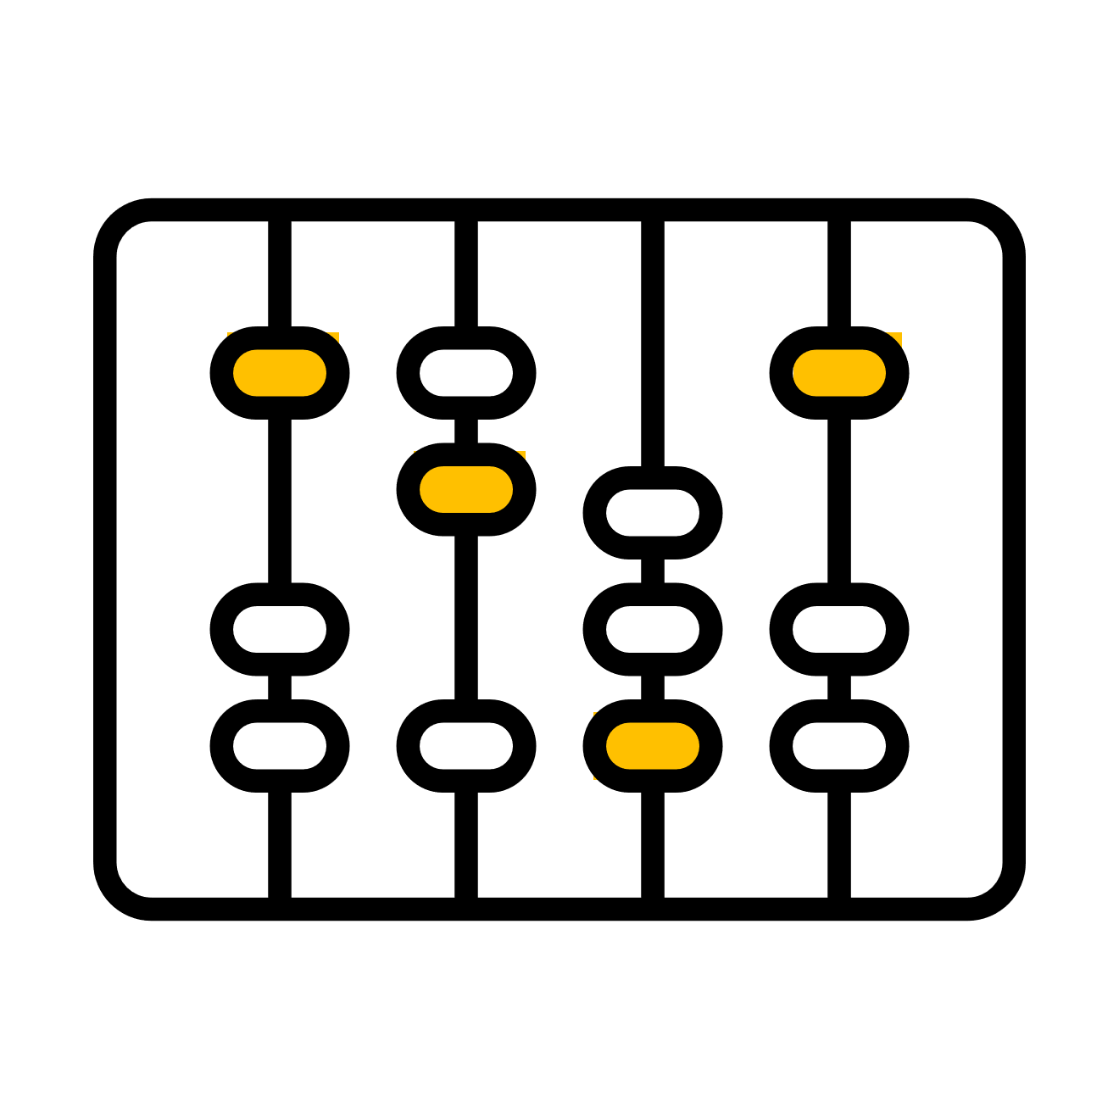


Logistica della formazione CSP: quando-dove-come
QUANDO
DOVE
COME
Orario:
2024 - 2025
Progetto finanziato dall'UE CyberSecPro
IN LOCO E ONLINE
Formazione pratica

Slide 5
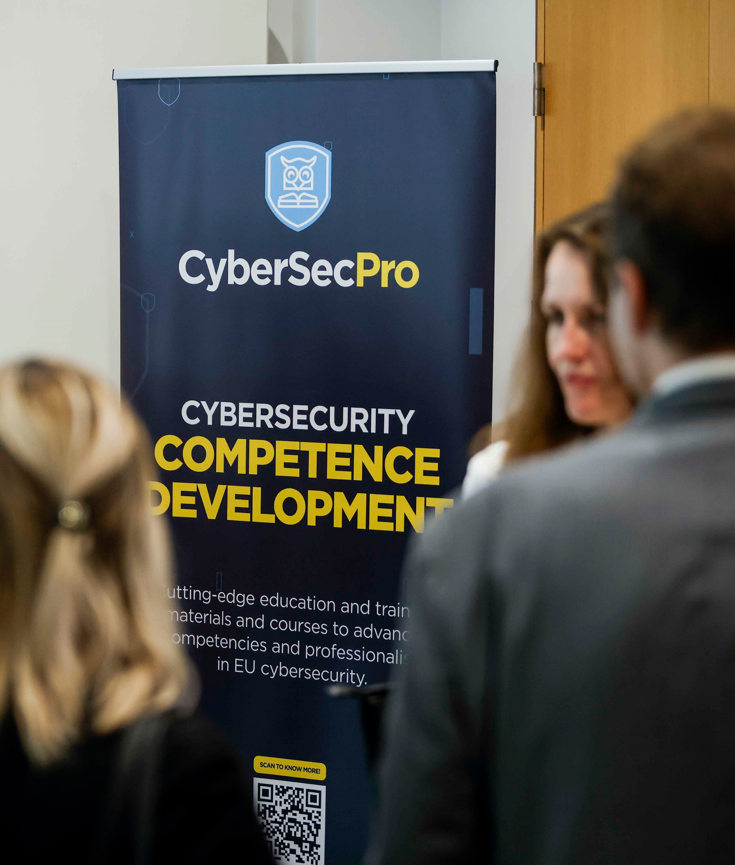
Proposte di valore
Vantaggi per i partecipanti
Livello del modulo di formazione: Base
Comprensione delle minacce informatiche e delle vulnerabilità specifiche del settore energetico.
Familiarità con i sistemi di notifica delle minacce in tempo reale e capacità di implementazione di base.
Conoscenza delle piattaforme di gestione della sicurezza basate sul cloud per il monitoraggio dell'infrastruttura.
Possibilità di configurare notifiche di base delle minacce in tempo reale tramite e-mail e avvisi Slack.
Introduzione all'uso dello strumento Security Infusion per l'identificazione delle vulnerabilità.
Competenza di base nella generazione di semplici rapporti sullo stato del sistema e sulle vulnerabilità.
Introduzione all'impostazione del monitoraggio continuo dell'infrastruttura utilizzando strumenti basati sul cloud.
Capacità di base nell'analisi di eventi storici per la sorveglianza di sistemi energetici critici.
Consapevolezza delle strategie di cybersecurity adattate al settore dell'energia.
Introduzione alla risposta agli incidenti di cybersicurezza negli ambienti energetici.

Slide 6
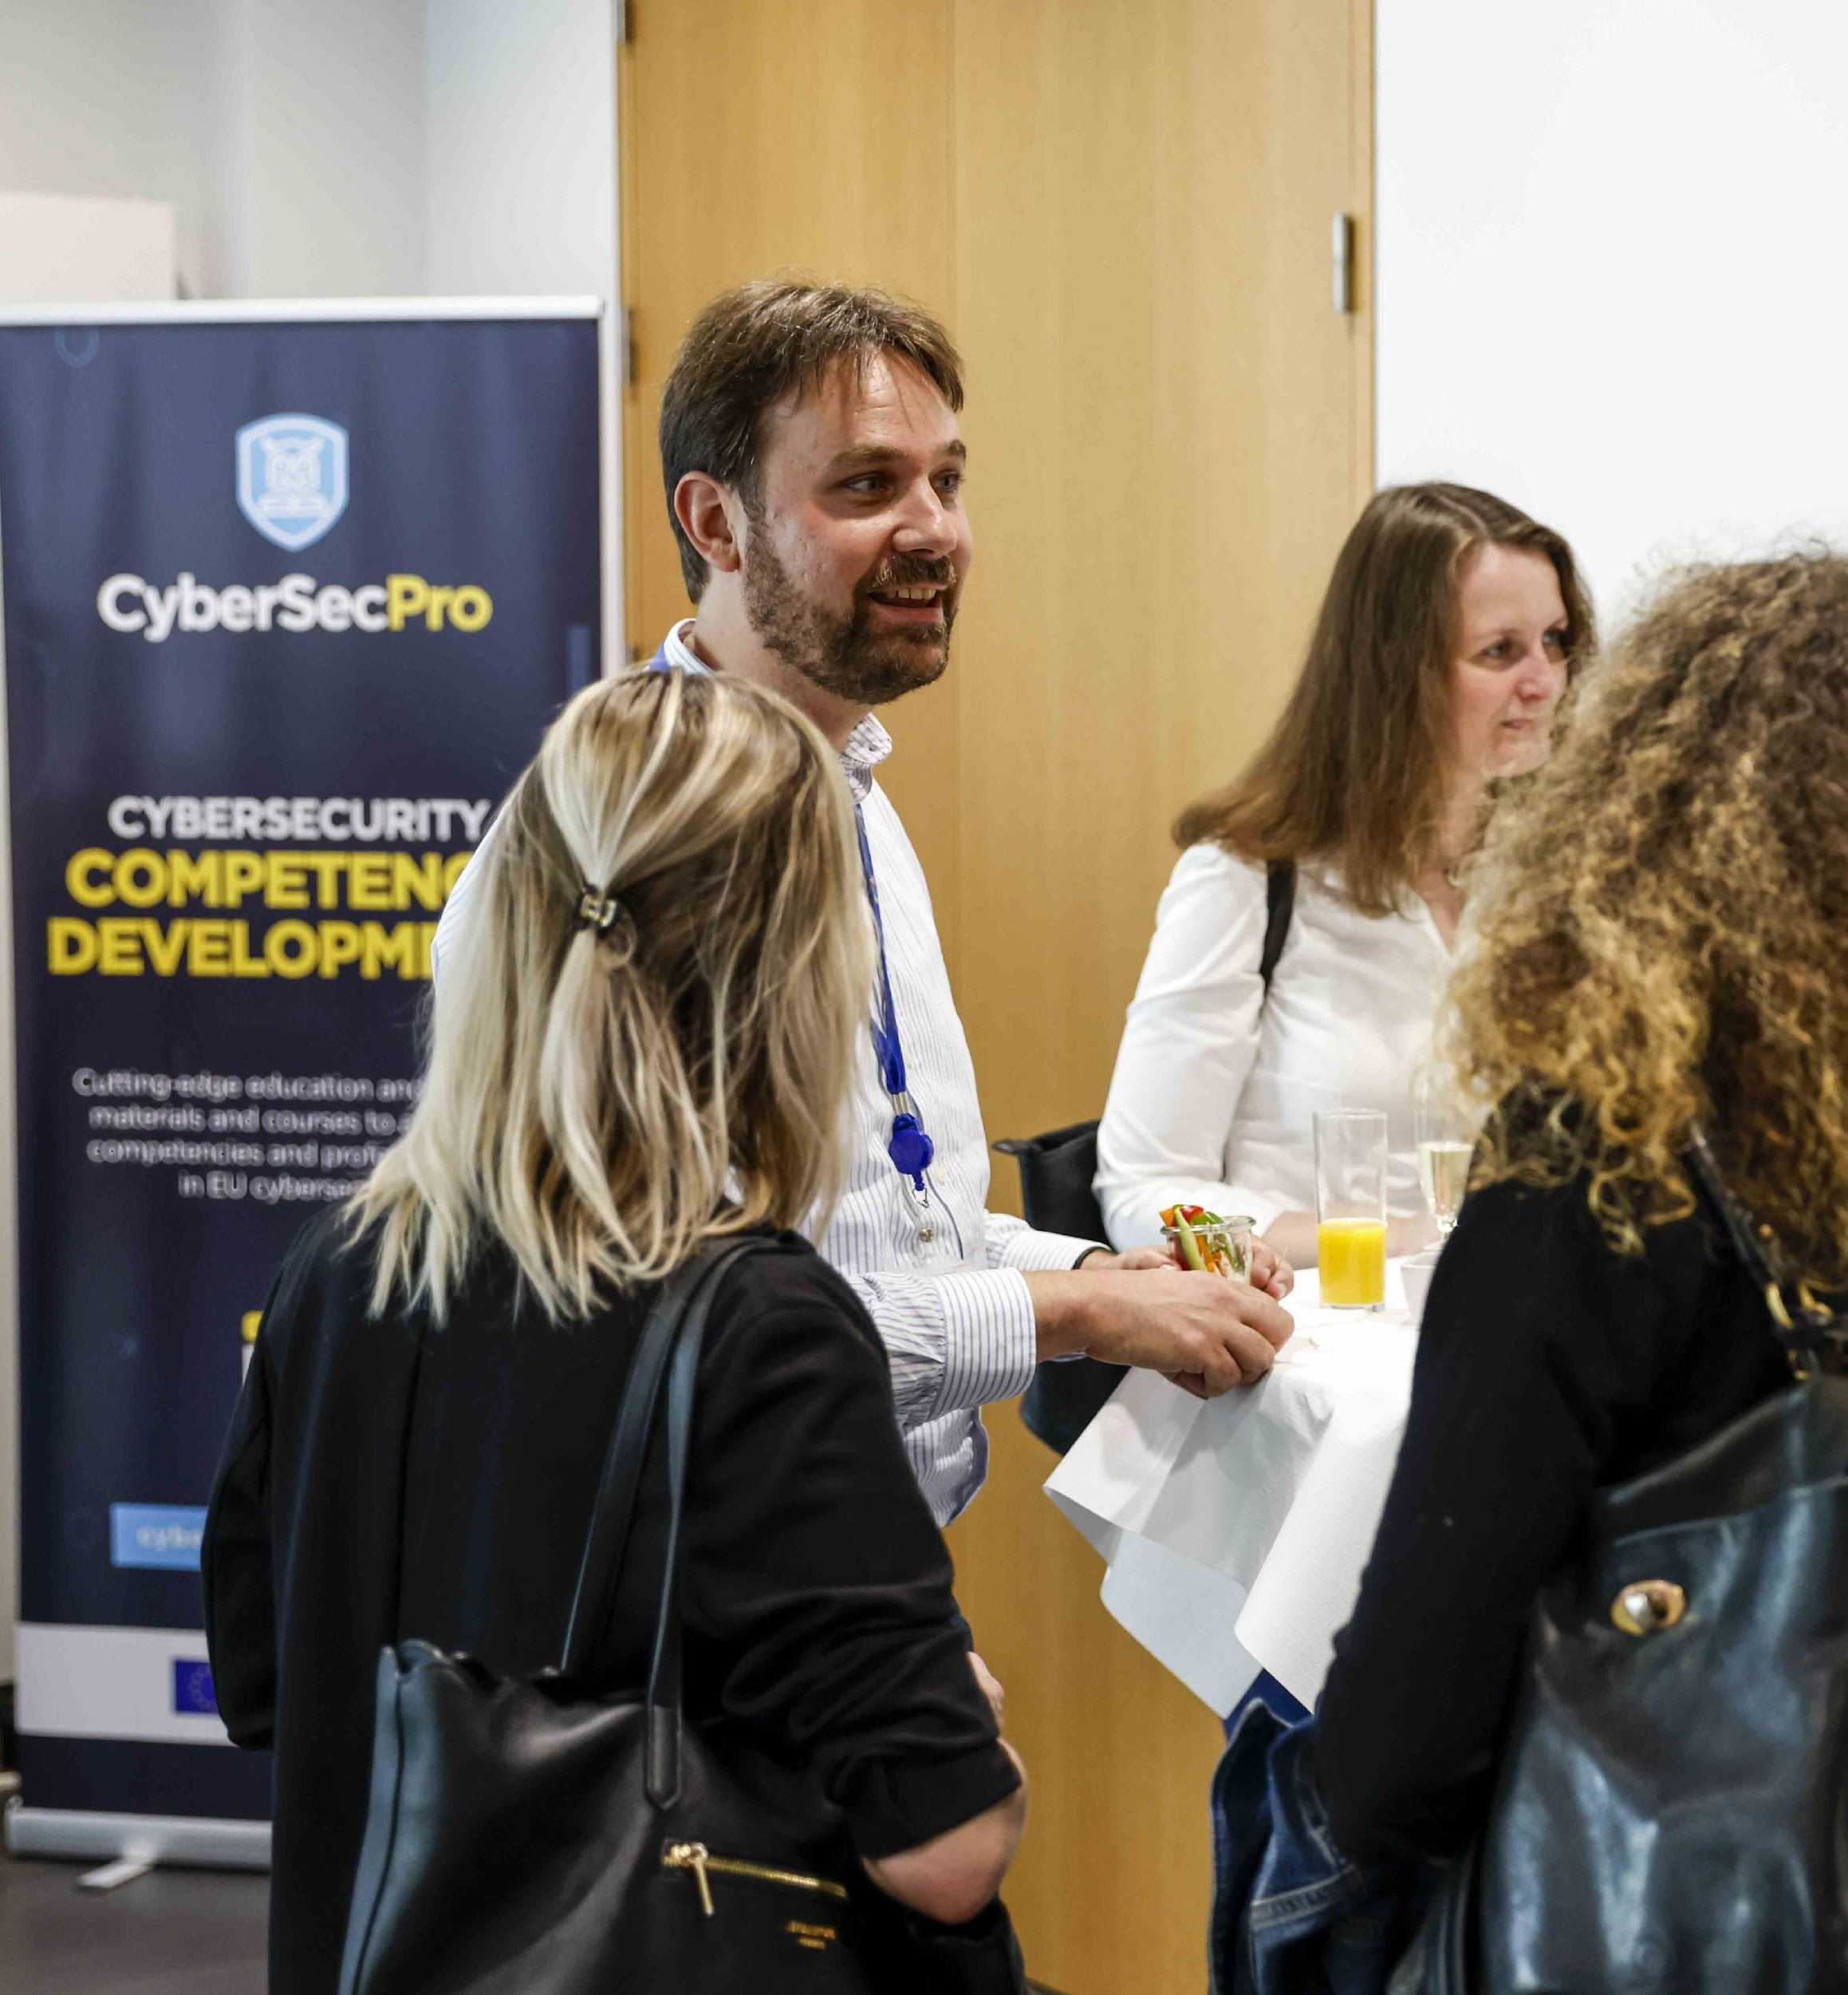
CHI
Profilo dei partecipanti alla formazione
Professionisti del settore energetico
In particolare:
Professionisti della sicurezza informatica nel settore dell'energia
Anche a livello di base, questo seminario può rafforzare i concetti fondamentali e fornire un'esperienza pratica con strumenti specifici, che è preziosa per le persone responsabili della salvaguardia dell'infrastruttura digitale delle aziende energetiche, soprattutto per quelle di primo livello.
Amministratori di sistema e ingegneri di rete
Questi ruoli sono direttamente responsabili della configurazione e della manutenzione dell'infrastruttura IT all'interno delle aziende del settore energetico, per cui è essenziale che partecipino a una formazione di base sulla cybersecurity per garantire una solida comprensione dei principi di sicurezza.
Manager e dirigenti
I responsabili delle decisioni all'interno delle aziende del settore energetico dovrebbero avere una conoscenza di base dei concetti e delle strategie di cybersecurity per prendere decisioni informate sull'allocazione delle risorse e sulla gestione dei rischi.
Responsabili della conformità nelle aziende energetiche
I responsabili della conformità normativa nel settore dell'energia devono conoscere le migliori pratiche di cybersecurity per evitare potenziali violazioni e sanzioni.
Dipendenti selezionati
come quelli coinvolti in operazioni critiche o che trattano dati sensibili, potrebbero beneficiare di una formazione di base sulla cybersecurity per migliorare la resilienza generale dell'organizzazione.

Slide 7
CHI
Profilo dei partecipanti alla formazione
A prescindere dalla loro appartenenza al settore energetico:
  Professionisti della sicurezza informatica (in particolare quelli di livello iniziale)
  Amministratori di sistema, ingegneri di rete
  Studenti e appassionati di cybersecurity
Il seminario offre ai partecipanti un'opportunità preziosa per acquisire conoscenze pratiche sulle strategie di cybersecurity e per sviluppare una comprensione delle sfide del settore.
Inoltre, le dimostrazioni pratiche e le esercitazioni presenti nel seminario servono a integrare le conoscenze teoriche, migliorando la comprensione dei concetti e degli strumenti di cybersecurity.

Slide 8
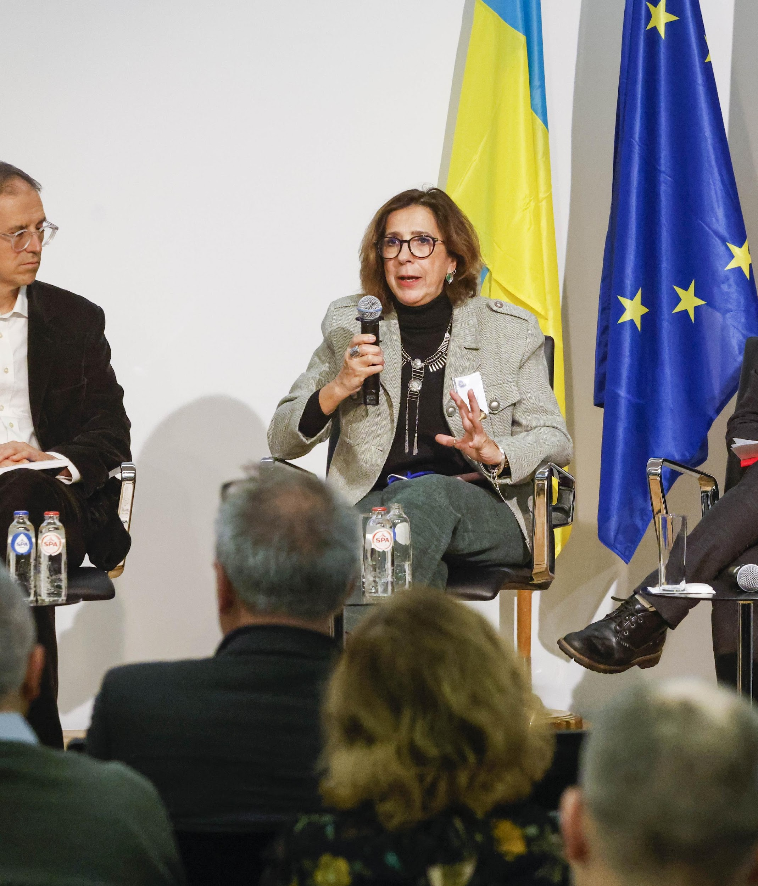
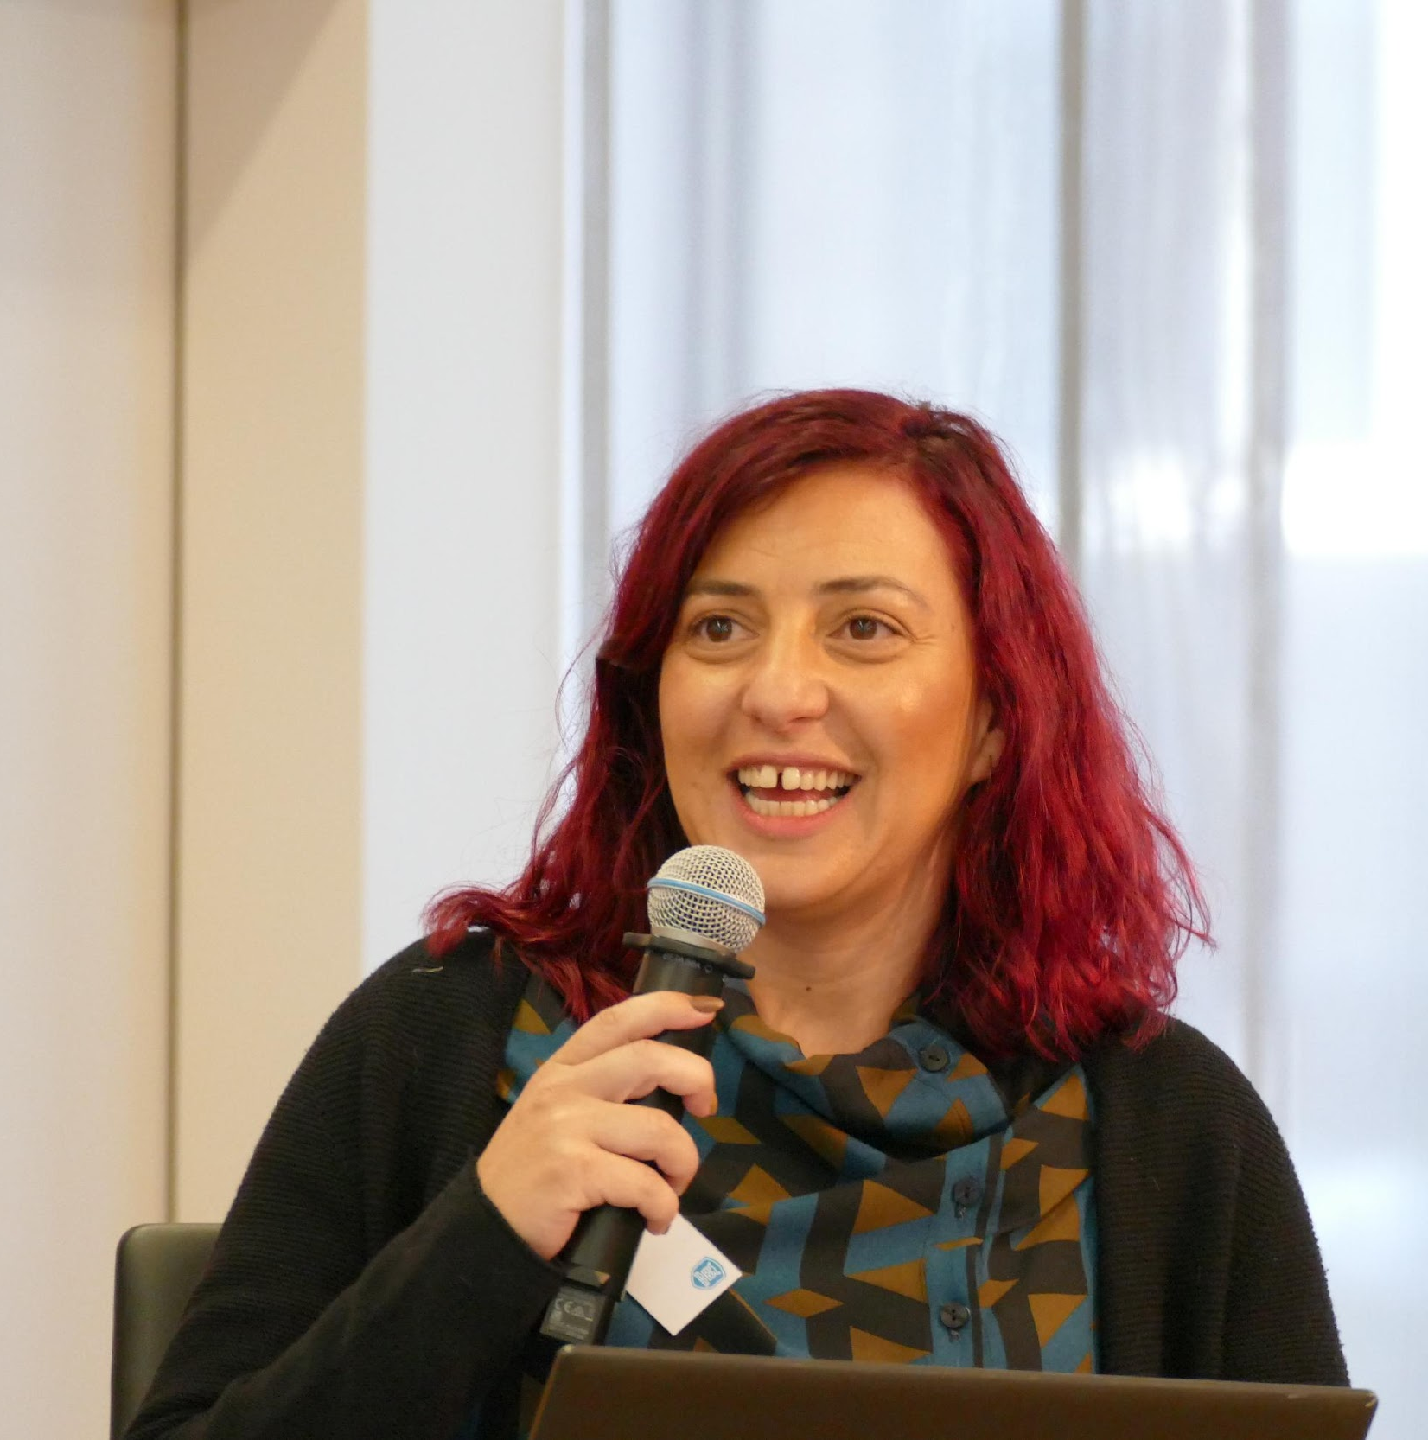
CHI
Profili dei formatori
Dimitra Siaili è un'affermata ricercatrice e project manager specializzata in progetti di cybersecurity finanziati dall'UE presso ITML. Sfruttando le sue basi accademiche in Ingegneria Elettrica e Informatica presso la Scuola Politecnica di Patrasso, che comprendono sia gli studi universitari che quelli post-laurea, ha dimostrato la sua abilità nel guidare ampie iniziative di ricerca. Oltre alla sua abilità nella cybersecurity, Dimitra ha maturato una vasta esperienza nel campo delle smart city e dell'IoT, contribuendo in modo significativo a progetti volti a migliorare le infrastrutture urbane e la connettività. ITML è all'avanguardia nell'innovazione, pioniera nelle soluzioni di cybersecurity grazie al coinvolgimento in decine di progetti di ricerca innovativi. Con un impegno costante verso l'eccellenza, ITML sfrutta la sua esperienza in materia di cybersicurezza per fornire tecnologie e servizi all'avanguardia, pensati per rispondere alle sfide in continua evoluzione del panorama digitale. Rinomata per le sue collaborazioni strategiche e per i suoi successi nell'ottenere finanziamenti dall'UE, ITML continua a plasmare il futuro della cybersecurity, consentendo alle aziende e alle organizzazioni di tutto il mondo di navigare con fiducia nelle complessità del cyberspazio.

Slide 9
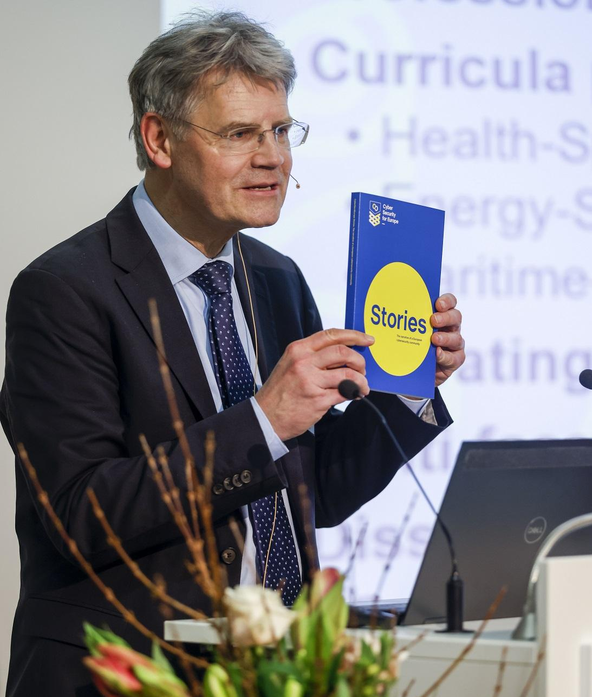
COSA
Argomenti di formazione
Introduzione alle gamme informatiche nel settore energetico
Notifiche e risposte alle minacce in tempo reale
Gestione e segnalazione delle vulnerabilità
Monitoraggio continuo dell'infrastruttura con strumenti basati sul cloud
Tendenze e considerazioni future nel settore dell'energia

Slide 10

PERCHÉ
Risultati dell'apprendimento
Comprensione delle minacce informatiche e delle vulnerabilità specifiche del settore energetico.
Familiarità con i sistemi di notifica delle minacce in tempo reale.
Conoscenza di base delle piattaforme di gestione della sicurezza basate sul cloud per il monitoraggio dell'infrastruttura.
Possibilità di configurare notifiche di base delle minacce in tempo reale via e-mail e avvisi Slack.
Introduzione all'uso dello strumento Security Infusion per l'identificazione delle vulnerabilità.
Competenza di base nella generazione di semplici rapporti sullo stato del sistema e sulle vulnerabilità.
Introduzione all'impostazione del monitoraggio continuo dell'infrastruttura utilizzando strumenti basati sul cloud.
Consapevolezza delle strategie di cybersecurity adattate al settore dell'energia.
Introduzione alla risposta agli incidenti di cybersicurezza negli ambienti energetici.

Slide 11

Schema di formazione
Parte 1
Argomento-1 Introduzione alla sicurezza informatica nel settore energetico
Sfide di cybersecurity specifiche del settore energetico
Casi di studio che illustrano l'importanza della cybersecurity nella protezione delle infrastrutture energetiche
Argomento-2 Gestione e reporting delle vulnerabilità
Diagramma del ciclo di vita della gestione delle vulnerabilità
Panoramica dei principi di gestione della vulnerabilità nelle operazioni energetiche.
Le migliori pratiche nella gestione delle vulnerabilità.

Slide 12
Schema di formazione
Parte 2
Argomento 3: Notifiche e risposta alle minacce in tempo reale
Minacce informatiche comuni che colpiscono le infrastrutture energetiche.
Migliori pratiche per una rapida risposta agli incidenti informatici
Panoramica delle gamme informatiche e degli strumenti SIEM
Argomento 4: Monitoraggio continuo dell'infrastruttura con strumenti basati sul cloud
Introduzione alle piattaforme di gestione basate sul cloud per il monitoraggio dell'infrastruttura.
Esercitazioni pratiche sull'uso dello strumento Security Infusion per identificare e correggere le vulnerabilità.
Creazione di rapporti sullo stato del sistema e sulle vulnerabilità per le parti interessate.
Dimostrazione dal vivo dell'impostazione del monitoraggio continuo di sistemi energetici critici.
Dimostrazione di come utilizzare un dashboard centralizzato per analizzare gli eventi storici e garantire una sorveglianza 24 ore su 24, 7 giorni su 7 ed esaminare qualsiasi evento storico di basso livello, se necessario.

Slide 13
Schema di formazione
Parte 2
Argomento 5 Collaborazione e condivisione delle conoscenze
Discussione sull'importanza dell'istruzione e della formazione continua per i professionisti della sicurezza informatica nel settore dell'energia.
Riflessione sui principali risultati del seminario e raccomandazioni per un continuo miglioramento delle strategie di cybersicurezza energetica.

Slide 14


Metodo di valutazione
Delineare gli elementi di valutazione e il processo di valutazione
L'autovalutazione costituisce una componente fondamentale, offrendo a ciascun partecipante l'opportunità di riflettere sul proprio percorso di apprendimento e di valutare la propria comprensione delle strategie di cybersecurity discusse.
Inoltre, la valutazione da parte del formatore comprende la comunicazione e l'interazione dei partecipanti, con particolare attenzione alla promozione del pensiero critico attraverso discussioni aperte. Questo ambiente collaborativo non solo migliora la comprensione dei concetti di cybersecurity da parte dei partecipanti, ma incoraggia anche l'esplorazione di aspetti critici specifici del settore energetico.
Una volta completato con successo il seminario, i partecipanti riceveranno un certificato di partecipazione, che riconosce il loro impegno nell'ampliare le conoscenze sulla cybersecurity nel contesto dell'assistenza sanitaria.

Slide 15

Conoscenze di base e prerequisiti
Conoscenze di base:
Conoscenza di base di computer e reti
Conoscenze di base di informatica e sicurezza
Consapevolezza della sicurezza informatica
_{Prerequisiti:}
Nessuno

Slide 16

Strumenti tecnici e altri requisiti
Strumenti tecnici
Niente Prerequisito
_{Altri requisiti}
Conoscenza dei concetti informatici di base / Consapevolezza delle pratiche di sicurezza di Internet / Volontà di imparare e sperimentare / Partecipazione attiva

Slide 17

Risorse: Libri e materiale di riferimento
Ferrag et al., "Cyber Ranges and TestBeds for Education, Training, and Research", discutono lo sviluppo e l'applicazione dei cyber-range, sottolineando la loro importanza nella formazione e nella preparazione dei professionisti della sicurezza informatica (MDPI).
"A Review of Cyber-Ranges and Test-Beds: Current and Future Trends", esamina varie piattaforme di cyber-range e le loro applicazioni in scenari di addestramento, sottolineando il loro ruolo nel migliorare la consapevolezza della situazione cibernetica (MDPI).
L'Agenzia dell'Unione europea per la sicurezza informatica (ENISA) ha pubblicato diversi rapporti sulle migliori pratiche per il rilevamento delle minacce e la risposta in tempo reale nei settori delle infrastrutture critiche, compresa l'energia (ECSO).
Il World Economic Forum esamina le vulnerabilità specifiche del settore energetico agli attacchi informatici e l'importanza dei sistemi di gestione delle minacce in tempo reale (World Economic Forum).
L'ENISA fornisce linee guida e casi di studio sull'uso di strumenti di monitoraggio basati su cloud per la sicurezza delle infrastrutture energetiche (ECSO).
Gli articoli di ricerca discutono i vantaggi e le sfide dell'implementazione di sistemi di monitoraggio continuo nel settore energetico, con particolare attenzione alle soluzioni basate su cloud (ECSO).
Il World Economic Forum e altri rapporti di settore delineano le tendenze e le innovazioni future in materia di cybersicurezza per il settore energetico, tra cui il crescente utilizzo di tecnologie AI e blockchain (World Economic Forum).
I documenti di ricerca sul futuro delle gamme cibernetiche evidenziano le loro capacità in evoluzione e le potenziali applicazioni future (MDPI) (MDPI).

Slide 18
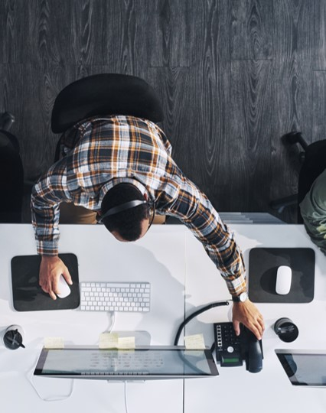
Registrazione: Come iscriversi e altre informazioni pratiche
La procedura di registrazione specifica per la formazione Cybersecurity Essentials and Management può variare a seconda dell'ente di formazione o dell'istituzione. Tuttavia, le fasi generali sono generalmente semplici e possono essere completate online o di persona.
Registrazione online
Registrazione di persona
Ulteriori informazioni pratiche

Slide 19

Progressi del corso
o1.
Introduzione alla sicurezza informatica nel settore energetico
o2.
Gestione e segnalazione delle vulnerabilità
o3.
Notifiche e risposte alle minacce in tempo reale
o4.
Monitoraggio continuo dell'infrastruttura con strumenti basati sul cloud
_{o5.}
Collaborazione e condivisione delle conoscenze.

Slide 20

Introduzione alla sicurezza informatica nel settore energetico
Il settore energetico è fondamentale per la sicurezza nazionale, la stabilità economica e la sicurezza pubblica.
La crescente digitalizzazione e interconnettività espone le infrastrutture energetiche alle minacce informatiche.

Slide 21
Introduzione alla sicurezza informatica nel settore energetico
_{Sfide principali}
Complessità dell'infrastruttura
  Integrazione di sistemi legacy con tecnologie moderne.
  Diversa gamma di dispositivi e protocolli.
Obiettivi di alto valore
  Le infrastrutture energetiche sono un obiettivo primario per gli attori degli Stati nazionali e i criminali informatici.
  Potenziale di interruzioni su larga scala e impatto economico.
Conformità normativa
  Regolamenti e standard rigorosi (ad esempio, NERC CIP, ISO 27001).
  Garantire la conformità mantenendo l'efficienza operativa.

Slide 22
Introduzione alla sicurezza informatica nel settore energetico
_{Sfide principali}
Minacce persistenti avanzate (APT)
  Attacchi informatici sofisticati e a lungo termine che mirano a rubare dati o a interrompere le operazioni.
  Spesso coinvolgono più vettori di attacco e tecniche di evasione.
Minacce interne
  Rischi derivanti da dipendenti o appaltatori con accesso privilegiato.
  Potenziale di azioni accidentali o dolose che portano a violazioni della sicurezza.

Slide 23
Introduzione alla sicurezza informatica nel settore energetico
Caso di studio 1: Attacco alla rete elettrica in Ucraina (2015)
Caso di studio 2: Attacco Ransomware a Colonial Pipeline (2021)
Descrizione: Cyberattacco coordinato alla rete elettrica ucraina che ha causato interruzioni diffuse.
Impatto: Interruzione della fornitura di energia elettrica a circa 230.000 persone.
Lezioni apprese: Importanza dei piani di risposta agli incidenti e del monitoraggio in tempo reale.
Descrizione: Attacco ransomware che ha portato alla chiusura di un importante oleodotto statunitense.
Impatto: Carenza di carburante e gravi perturbazioni economiche.
Lezioni apprese: Necessità di solide misure di sicurezza informatica e di piani di emergenza.
_{Studio di caso 3:}
_{Incidente del malware Triton}
₍₂₀₁₇₎
Descrizione: Malware che prende di mira l'industria
sistemi di controllo (ICS) in un impianto petrolchimico.
Impatto: Tentativo di causare danni fisici disabilitando i sistemi di sicurezza.
Lezioni apprese: Criticità della messa in sicurezza degli ICS e dell'implementazione di difese a più livelli.

Slide 24
Introduzione alla sicurezza informatica nel settore energetico
Panoramica delle gamme informatiche e degli strumenti SIEM
_{Strumenti SIEM}
_{Gamme cibernetiche}
Immagini?
Diagramma che illustra il funzionamento di un cyber-range.
Diagramma di flusso che mostra le funzionalità degli strumenti SIEM all'interno di un raggio d'azione informatico.

Slide 25
Progressi del corso
o1.
Introduzione alla sicurezza informatica nel settore energetico
o2.
Gestione e segnalazione delle vulnerabilità
o3.
Notifiche e risposte alle minacce in tempo reale
o4.
Monitoraggio continuo dell'infrastruttura con strumenti basati sul cloud
_{o5.}
Collaborazione e condivisione delle conoscenze.

Slide 26
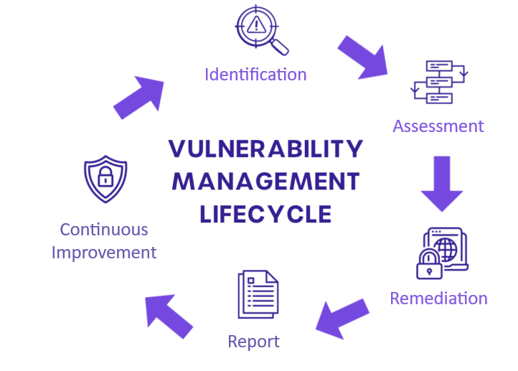
Gestione e segnalazione delle vulnerabilità
Principi di gestione delle vulnerabilità
_{in Operazioni energetiche}
La gestione delle vulnerabilità è una componente critica della cybersecurity, finalizzata all'identificazione, alla valutazione e alla mitigazione dei punti deboli della sicurezza all'interno di sistemi e infrastrutture.

Slide 27
Gestione e segnalazione delle vulnerabilità
Identificazione
Eseguire scansioni regolari e complete per rilevare le vulnerabilità in tutti gli asset, sia negli ambienti IT che in quelli di tecnologia operativa (OT), per identificare le vulnerabilità.
Utilizzare strumenti automatizzati progettati specificamente per i sistemi di controllo industriale (ICS) e i sistemi SCADA.
Valutazione
Dare priorità alle vulnerabilità in base all'impatto potenziale sulle infrastrutture energetiche critiche, alla loro gravità e alla loro sfruttabilità.
Applicare metodologie di valutazione del rischio per determinare l'urgenza degli interventi di ripristino, nel contesto della sicurezza informatica e fisica.
Considerare i fattori specifici delle operazioni energetiche, come la criticità dei sistemi interessati e i requisiti normativi.
Miglioramento continuo:
Monitorare costantemente i sistemi per individuare nuove vulnerabilità e rivalutare quelle esistenti.
Aggiornare i processi e gli strumenti di gestione delle vulnerabilità per adattarsi all'evoluzione delle minacce e delle tecnologie.
Condurre revisioni e audit regolari per garantire l'efficacia e la conformità del programma di gestione delle vulnerabilità.
Bonifica
Sviluppare e implementare un piano di rimedio che includa la gestione delle patch, le modifiche alla configurazione e altre azioni correttive.
Coordinarsi con vari team, tra cui IT, OT e compliance, per garantire una riparazione tempestiva ed efficace.
Stabilire una tempistica per la bonifica in base alla valutazione del rischio e alla criticità degli asset.
Segnalazione
Mantenere registri dettagliati delle vulnerabilità identificate, dei risultati della valutazione e delle azioni di rimedio.
Fornire relazioni periodiche alle parti interessate, compresi i dirigenti e gli enti normativi (ad esempio, il NERC CIP) per dimostrare la conformità e la trasparenza.
Utilizzare dashboard e visualizzazioni per monitorare e comunicare lo stato delle attività di gestione delle vulnerabilità.

Slide 28
Gestione e segnalazione delle vulnerabilità
Migliori pratiche di gestione delle vulnerabilità per il settore energetico
Scansione e monitoraggio regolari
                Programmate frequenti scansioni delle vulnerabilità e un monitoraggio continuo per rilevare tempestivamente nuove vulnerabilità.
                Utilizzate sia strumenti automatici che revisioni manuali per garantire una copertura completa.
                Utilizzare strumenti specializzati per il monitoraggio dei sistemi di controllo industriale (ICS).
Gestione delle patch
Stabilire un processo sistematico di gestione delle patch per applicare tempestivamente gli aggiornamenti di sicurezza, garantendo un'interruzione minima delle operazioni critiche.
Testate le patch in un ambiente controllato prima della distribuzione per evitare di interrompere le operazioni critiche.
Approccio basato sul rischio
Dare priorità alle vulnerabilità in base al rischio, concentrandosi su quelle che rappresentano la minaccia più elevata per le infrastrutture critiche.
Utilizzate metriche di rischio come i punteggi CVSS, l'impatto potenziale e la disponibilità di exploit.
Collaborazione interfunzionale
Promuovere la collaborazione tra i team IT, OT e di sicurezza per affrontare le vulnerabilità in modo efficace.
Assicurarsi che tutti gli stakeholder siano consapevoli dei loro ruoli e delle loro responsabilità nel processo di gestione delle vulnerabilità.
Integrazione della risposta agli incidenti
Integrare la gestione delle vulnerabilità con il piano di risposta agli incidenti per garantire un'azione rapida quando le vulnerabilità vengono sfruttate.
Condurre esercitazioni e simulazioni congiunte per migliorare il coordinamento e le capacità di risposta.
Conformità normativa
Garantire la conformità alle normative e agli standard specifici del settore, quali NERC CIP, ISO 27001 e IEC 62443.
Mantenere la documentazione e le prove di conformità per facilitare gli audit e dimostrare l'impegno per la sicurezza.

Slide 29
Progressi del corso
o1.
Introduzione alla sicurezza informatica nel settore energetico
o2.
Gestione e segnalazione delle vulnerabilità
o3.
Notifiche e risposte alle minacce in tempo reale
o4.
Monitoraggio continuo dell'infrastruttura con strumenti basati sul cloud
_{o5.}
Collaborazione e condivisione delle conoscenze

Slide 30
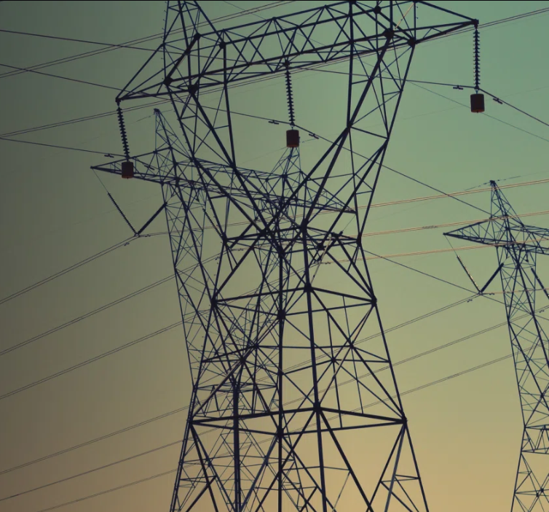
Notifiche e risposte alle minacce in tempo reale
_{Minacce informatiche comuni}
Obiettivo: infrastrutture energetiche
Attacchi di phishing
Descrizione: Email ingannevoli progettate per indurre i destinatari a rivelare informazioni sensibili.
Impatto: Può portare all'accesso non autorizzato a reti e sistemi.
Ransomware
Descrizione: Software dannoso che cripta i dati e chiede un riscatto per il loro rilascio.
Impatto: Può interrompere le operazioni e causare perdite finanziarie significative.
Minacce persistenti avanzate (APT)
Descrizione: Attacchi mirati a lungo termine spesso condotti da attori di Stati nazionali.
Impatto: Infiltrazione di reti per rubare informazioni o sabotare operazioni.
Attacchi di negazione del servizio (DoS)
Descrizione: Sovraccarico di traffico sui sistemi per renderli non disponibili.
Impatto: Può interrompere i servizi e incidere sulla continuità operativa.
Malware
Descrizione: Software dannoso progettato per danneggiare o disattivare i sistemi.
Impatto: Può compromettere l'integrità e la disponibilità dei sistemi critici.

Slide 31
Notifiche e risposte alle minacce in tempo reale
_{Migliori pratiche}
per una rapida risposta agli incidenti informatici
Piano di risposta agli incidenti (IRP):
Sviluppare e aggiornare regolarmente un piano d'azione globale.
Assicurarsi che includa procedure per il rilevamento, il contenimento, l'eradicazione e il recupero.
Allenamento ed esercitazioni regolari:
Condurre regolarmente sessioni di formazione ed esercitazioni di simulazione per il personale.
Utilizzate le gamme informatiche per simulare scenari di attacco reali.
Monitoraggio e avvisi in tempo reale:
Implementare il monitoraggio continuo utilizzando strumenti SIEM.
Impostare avvisi in tempo reale per attività sospette e anomalie.
Strategie di contenimento rapido:
Isolare i sistemi interessati per prevenire la diffusione delle minacce.
Utilizzare la segmentazione della rete per limitare l'impatto delle violazioni.
Comunicazione efficace:
Stabilire canali di comunicazione chiari per gli stakeholder interni ed esterni.
Garantire la diffusione tempestiva e accurata delle informazioni durante gli incidenti.

Slide 32
Notifiche e risposte alle minacce in tempo reale
_{Migliori pratiche}
per una rapida risposta agli incidenti informatici
Piano di risposta agli incidenti (IRP):
Sviluppare e aggiornare regolarmente un piano d'azione globale.
Assicurarsi che includa procedure per il rilevamento, il contenimento, l'eradicazione e il recupero.
Allenamento ed esercitazioni regolari:
Condurre regolarmente sessioni di formazione ed esercitazioni di simulazione per il personale.
Utilizzate le gamme informatiche per simulare scenari di attacco reali.
Monitoraggio e avvisi in tempo reale:
Implementare il monitoraggio continuo utilizzando strumenti SIEM.
Impostare avvisi in tempo reale per attività sospette e anomalie.
Strategie di contenimento rapido:
Isolare i sistemi interessati per prevenire la diffusione delle minacce.
Utilizzare la segmentazione della rete per limitare l'impatto delle violazioni.
Comunicazione efficace:
Stabilire canali di comunicazione chiari per gli stakeholder interni ed esterni.
Garantire la diffusione tempestiva e accurata delle informazioni durante gli incidenti.

Slide 33
Notifiche e risposte alle minacce in tempo reale
Panoramica delle gamme informatiche e degli strumenti SIEM
_{Strumenti SIEM}
_{Gamme cibernetiche}
Definizione: Gli strumenti di Security Information and Event Management (SIEM) raccolgono e analizzano i dati sulla sicurezza.
Funzioni: Rilevamento delle minacce in tempo reale, risposta agli incidenti e reporting sulla conformità.
Ruolo nella formazione: I SIEM possono essere utilizzati nelle gamme informatiche per simulare e comprendere il rilevamento delle minacce in tempo reale e la risposta agli incidenti.
Esempi: Security Infusion di itml, Splunk, IBM QRadar, ArcSight.
Definizione: Ambienti virtuali per la simulazione di attacchi e difese informatiche.
Scopo: formare, testare e migliorare le competenze e le strategie di cybersecurity.
Vantaggi: Scenari pratici realistici, maggiore preparazione e migliore risposta agli incidenti.

Slide 34
Progressi del corso
o1.
Introduzione alla sicurezza informatica nel settore energetico
o2.
Gestione e segnalazione delle vulnerabilità
o3.
Notifiche e risposte alle minacce in tempo reale
o4.
Monitoraggio continuo dell'infrastruttura con strumenti basati sul cloud
_{o5.}
Collaborazione e condivisione delle conoscenze.

Slide 35
Monitoraggio continuo dell'infrastruttura con strumenti basati sul cloud
Dimostrazioni dal vivo (Infusione di sicurezza)
Introduzione alle piattaforme di gestione basate sul cloud per il monitoraggio dell'infrastruttura.
Esercitazioni pratiche sull'uso dello strumento Security Infusion per identificare e correggere le vulnerabilità.
Creazione di rapporti sullo stato del sistema e sulle vulnerabilità per le parti interessate.
Dimostrazione dal vivo dell'impostazione del monitoraggio continuo di sistemi energetici critici.
Dimostrazione di come utilizzare un dashboard centralizzato per analizzare gli eventi storici e garantire una sorveglianza 24 ore su 24, 7 giorni su 7 ed esaminare qualsiasi evento storico di basso livello, se necessario.

Slide 36
Progressi del corso
o1.
Introduzione alla sicurezza informatica nel settore energetico
o2.
Notifiche e risposte alle minacce in tempo reale
o3.
Gestione e reporting delle vulnerabilità
o4.
Monitoraggio continuo dell'infrastruttura con
Strumenti basati sul cloud
Collaborazione e condivisione delle conoscenze.
_{o5.}

Slide 37

Collaborazione e condivisione delle conoscenze
_{Alzare la mano e}
_{Presentati!}
Informazioni sul profilo: Lavorate nel settore dell'energia? Sei uno specialista di cybersecurity? Quanto conoscete gli argomenti trattati?
Pensieri sul seminario: Quali aspetti vi hanno colpito di più?
Ulteriori riflessioni: Avete qualcosa da aggiungere?

Slide 38

Grazie
Si prega di inviare tutte le domande a:
disiaili@itml.gr

